Slide 1
Incremento de la hipertermia magnética en nanocadenas de nanopartículas de magnetita $Fe_{3}O_{4}$
Autor: Juan Rafael Gomez Quispe
Grupo de métodos computacionales aplicados a nanomateriales
Laboratorio de nuevos materiales y grafeno

Slide 2
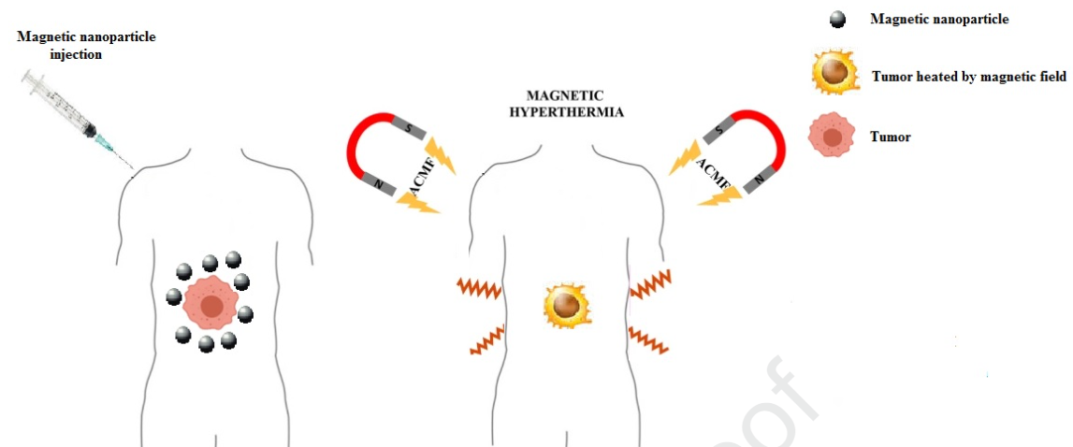
Hipertermia magnética
(INTRODUCCIÓN)
Desafíos
control de la temperatura tumoral local
aumento del poder de calentamiento
Limitaciones
Sobrecalentamiento
Distribución de temperatura heterogénea
Falta de selectividad térmica
$$41−48{}_{.}^{o}C$$
Peiravi, M., et. al. (2021). Magnetic hyperthermia: Potentials and limitations. Journal of the Indian Chemical Society, 100269.

Slide 3
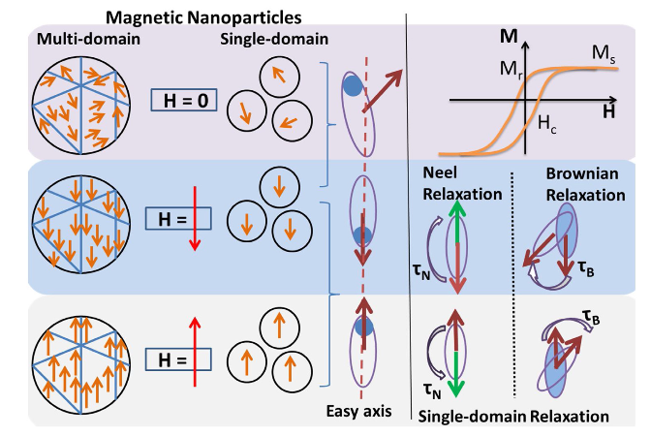
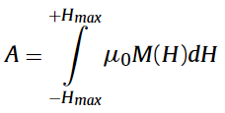
Mecanismos de calentamiento
Pérdidas por histéresis
Relajación de Neel
Relajación Browniana
(Specific Absorption Rate)
Eficiencia del calor generado por un sistema magnético de NPs
Sharma, S., et. al. (2019). Nanoparticles-based magnetic and photo induced hyperthermia for cancer treatment. Nano Today, 29, 100795.

Slide 4
Mecanismos de calentamiento
Objetivo
Estudiar el efecto de la concentración y ensamblaje (nanocadenas), sobre el área de histéresis (eficiencia de calentamiento)
Sharma, S., et. al. (2019). Nanoparticles-based magnetic and photo induced hyperthermia for cancer treatment. Nano Today, 29, 100795.

Slide 5
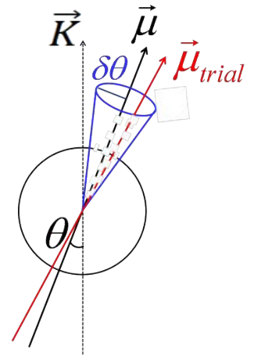
Monte Carlo-Metrópolis
(METODOLOGÍA)
Algoritmo
Elegir aleatoriamente una nanopartícula con energía ($E_{i}$)
Cambiar la dirección del macroespín
Calcular la nueva energía ($E_{j}$)
Calcular el cambio de energía $ΔE=E_{j}−E_{i}$
Si $ΔE≤0$, se acepta la nueva dirección del macroespín
Si $ΔE≥0$, se genera un numero aleatorio ($r$) tal que $0<r<1$
Si $r<exp⁡(−ΔE/k_{B}T)$, se acepta la nueva dirección del macroespín
$$δθ=\sqrt{C.t}$$
restricción de ángulo sólido
“dirección preferencial, donde el macroespín tiende alinearse”
Anisotropía uniaxial

Slide 6
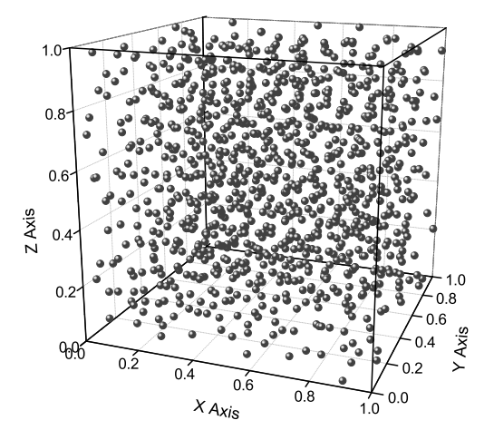
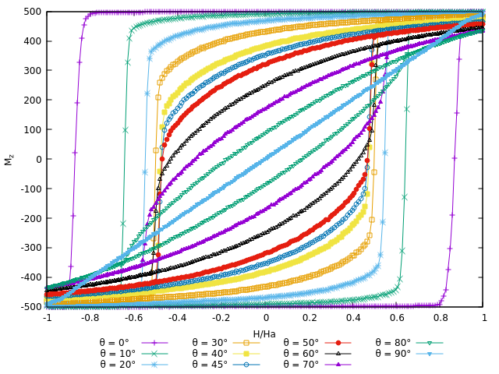
Sistema de nanopartículas magnéticas
$$\vec{K}$$
$$θ$$
$${\vec{H}}_{ext}$$
Sistema de nanopartículas magnéticas
Modelo de Stoner Wohlfarth

Slide 7
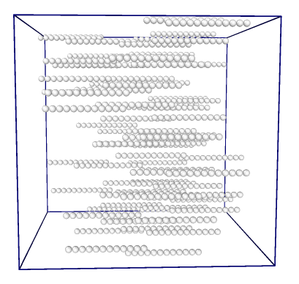
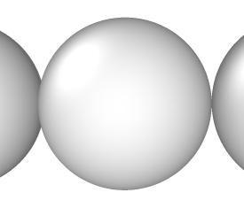
Sistema de Nanocadenas de $Fe_{3}O_{4}$
$${20}^{0}$$
$$\vec{K}$$
Sistema de nanocadenas ($N=12$)
Anisotropía restringida

Slide 8
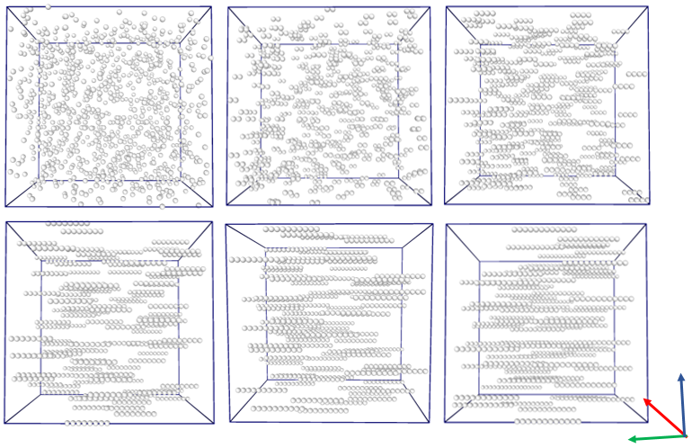
Detalles computacionales
Energía de la nanopartícula i-ésima
Energía de anisotropía
Energía dipolar
Energía de Zeeman
$$K_{eff}=15.0×{10}^{4}erg/cm^{3}$$
$T=5K$
$ΔT=5K$
$ΔH=20 Oe$
$$M_{s}=370.0 emu/cm^{3}$$
$$N=(1,2,4,8,10,12)$$
Parámetros experimentales
$c_{1}=0.001$ $c_{2}=0.01$ $c_{3}=0.1$

Slide 9
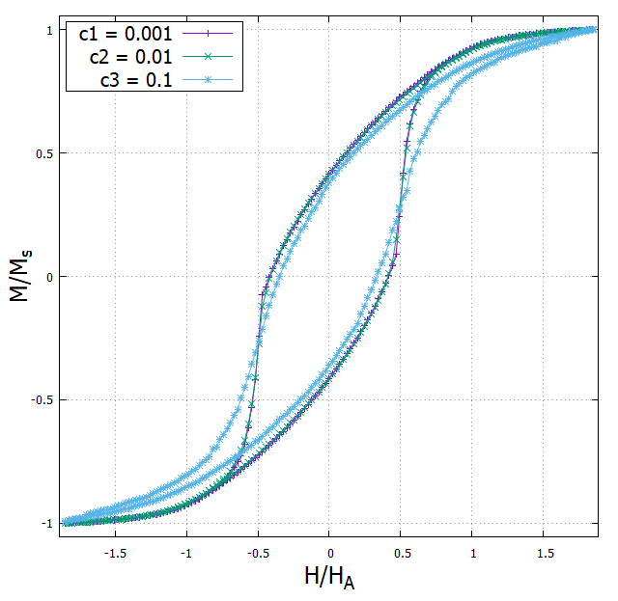
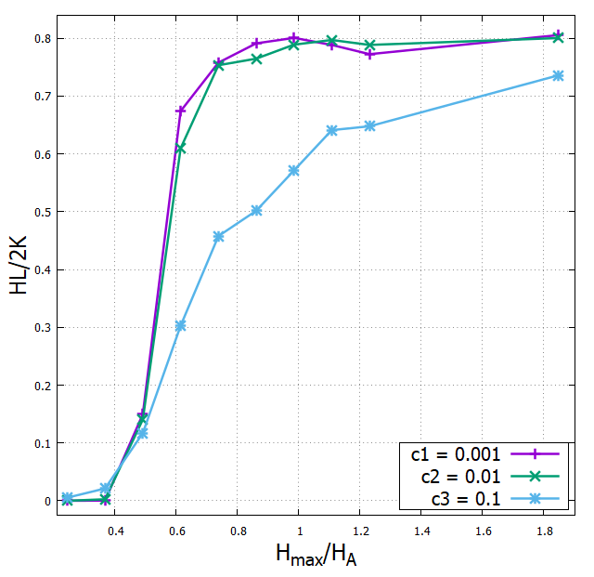
sistema de nanopartículas $(N=1)$, $\vec{K}$ (random)
(RESULTADOS)
c
$${\left(\frac{HL}{2k}\right)}_{max}≈0.8$$
histéresis
área de histéresis (HL)

Slide 10
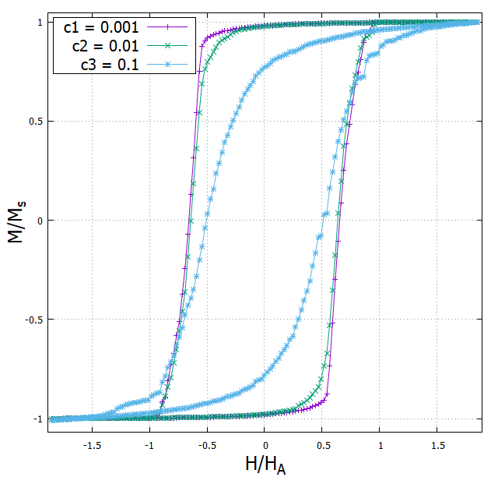
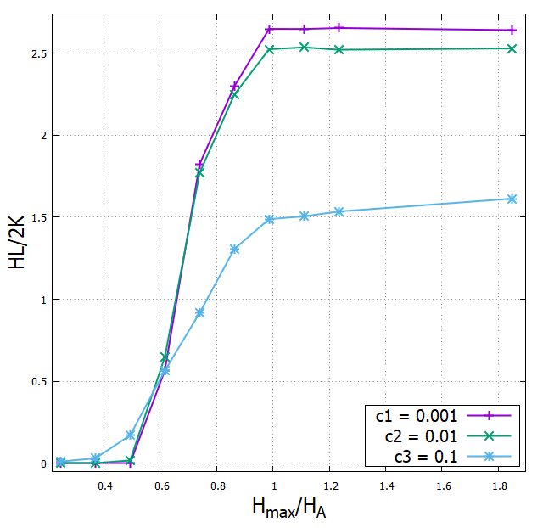
sistema de nanopartículas $(N=1)$, $\vec{K}$ (restringido)
c
$${\left(\frac{HL}{2k}\right)}_{max}≈2.65$$

Slide 11
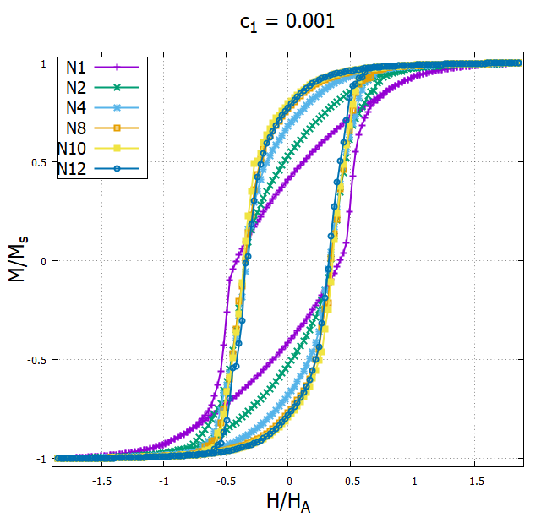
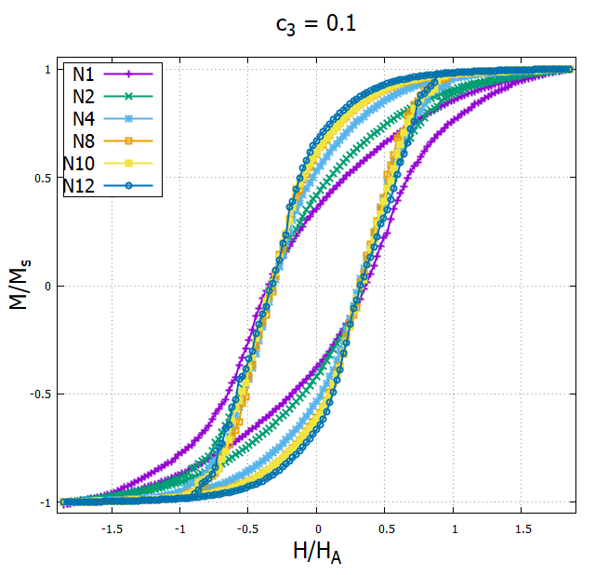
sistema de nanocadenas ($N=2,4,8,10,12$), $\vec{K}$ (random)

Slide 12
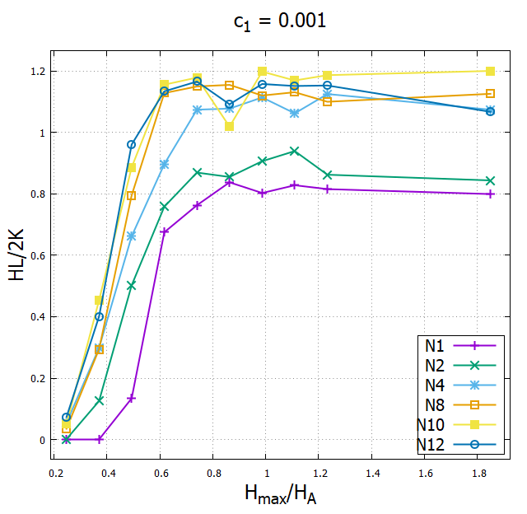
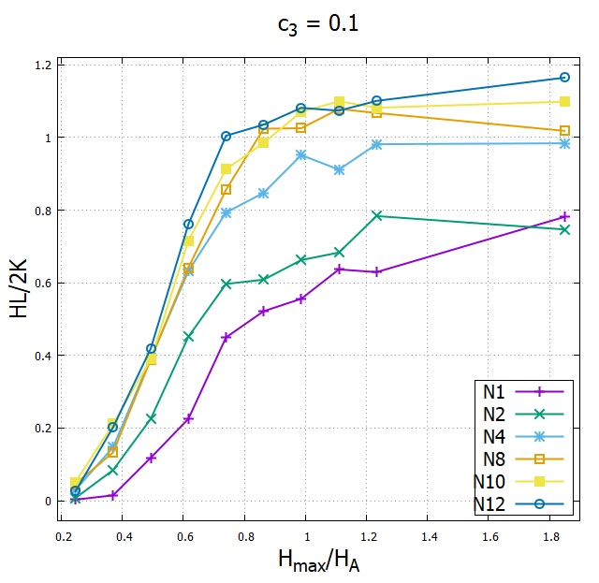
sistema de nanocadenas ($N=2,4,8,10,12$), $\vec{K}$ (random)

Slide 13
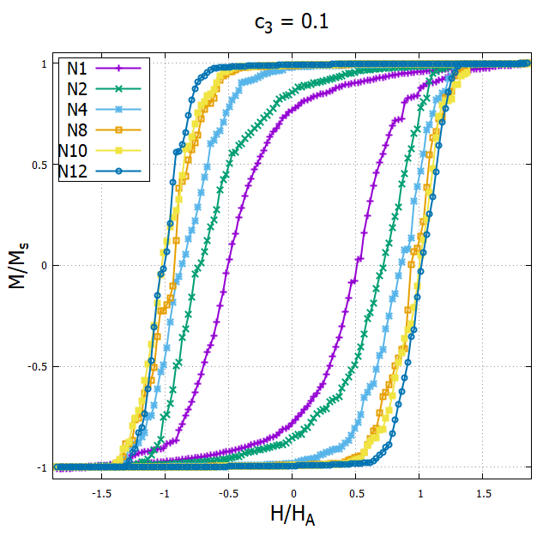
sistema de nanocadenas ($N=2,4,8,10,12$), $\vec{K}$ (restringido)

Slide 14
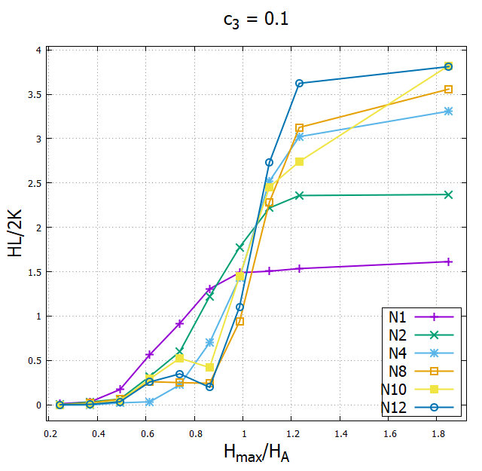
sistema de nanocadenas ($N=2,4,8,10,12$), $\vec{K}$ (restringido)
$${\left(\frac{HL}{2k}\right)}_{max}≈4.2$$
efecto de bloqueo

Slide 15
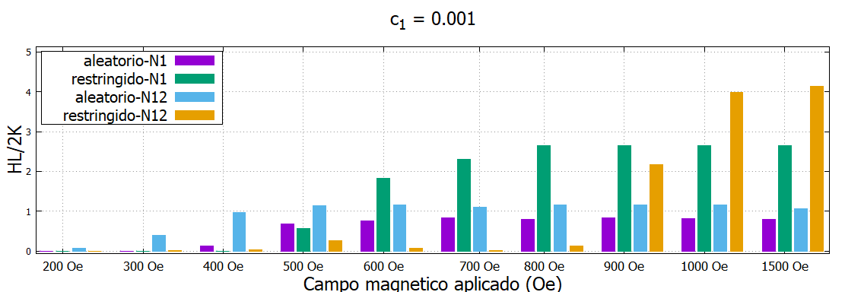
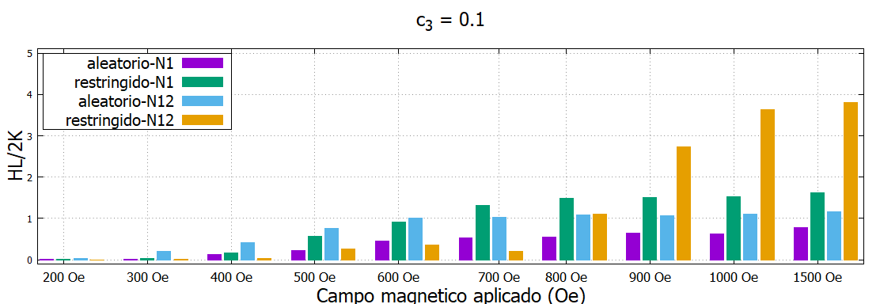
resultados

Slide 16
conclusiones
La concentración tiene un efecto positivo sobre el área de histéresis, para los sistemas de NPs dispersados homogéneamente, en la región de bajo campo.
En los sistemas de nanocadenas la concentración tiene un efecto negativo, reduciendo el área de histéresis en todo el rango de campo magnético.
Las nanocadenas con anisotropía aleatoria muestran el incremento de la capacidad de calentamiento. Sin embargo, su aplicación en hipertermia magnética podría prohibirse debido a los limites biológicos del cuerpo humano, debido a que presenta buena capacidad calentamiento solo para grandes campos magnéticos aplicados.
Las nanocadenas con anisotropía aleatoria, poseen un incremento de su capacidad de calentamiento en todo el rango de campo magnético, mostrándose como un sistema con gran potencial de mejorar el tratamiento de hipertermia magnética.

Slide 17
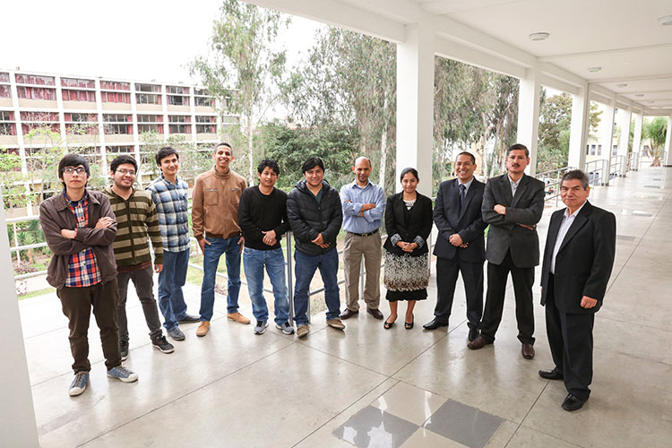
GRACIAS
juan.gomez@ufabc.edu.br

